Slide 1
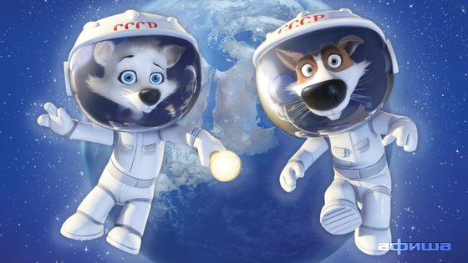
Животные в космосе

Slide 2
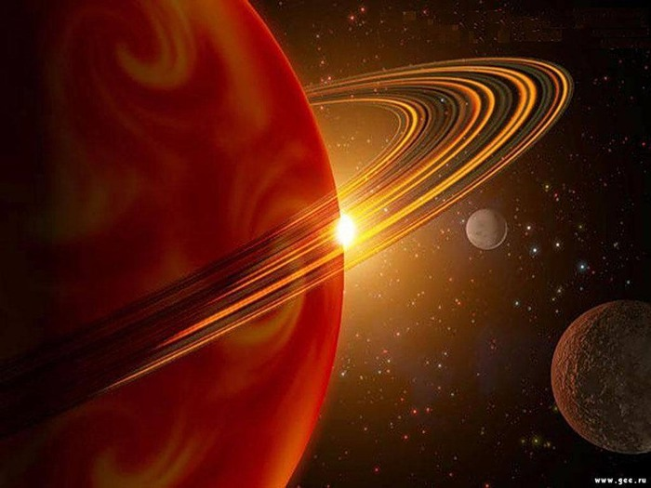
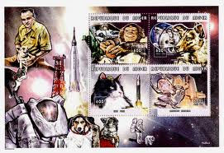
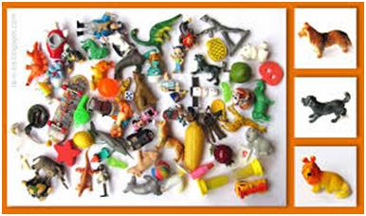
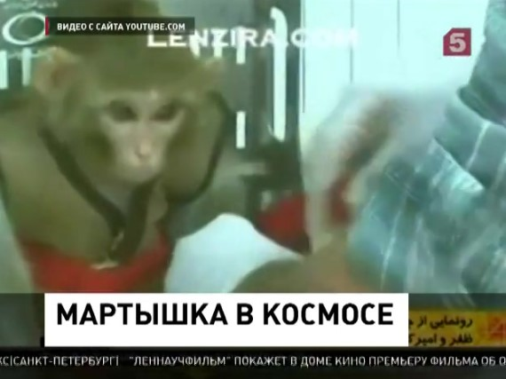
Животные в космосе — животные, в научно-исследовательских целях посылаемые в космическое пространство на космических кораблях. До выхода человека в космос (1961 год) полёты животных имели цель проверить, могут ли будущие космонавты выжить после полёта, и если да, то как полёт может сказаться на их здоровье. В эпоху пилотируемой космонавтики животных посылают в космос для изучения различного рода биологических процессов, эффектов микрогравитации и в других целях.

Slide 3
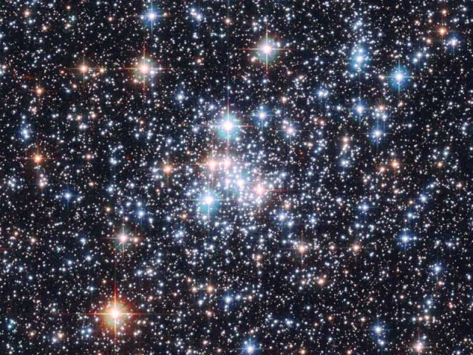
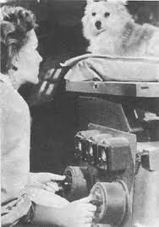
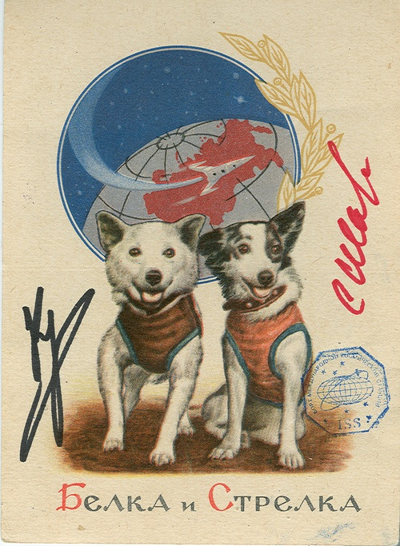
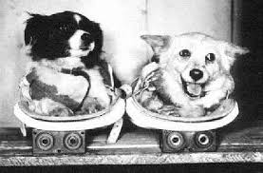
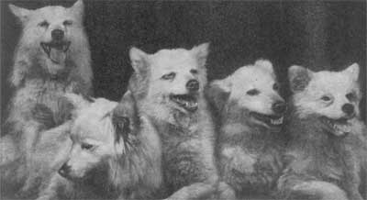
Собаки в космосе
Полёты собак в космос — серия биологических экспериментов, включавших проведение исследований по возможности полётов на геофизических и космических ракетах живых существ, наблюдение за поведением высокоорганизованных животных в условиях таких полётов, а также, изучение сложных явлений в околоземном пространстве.

Slide 4
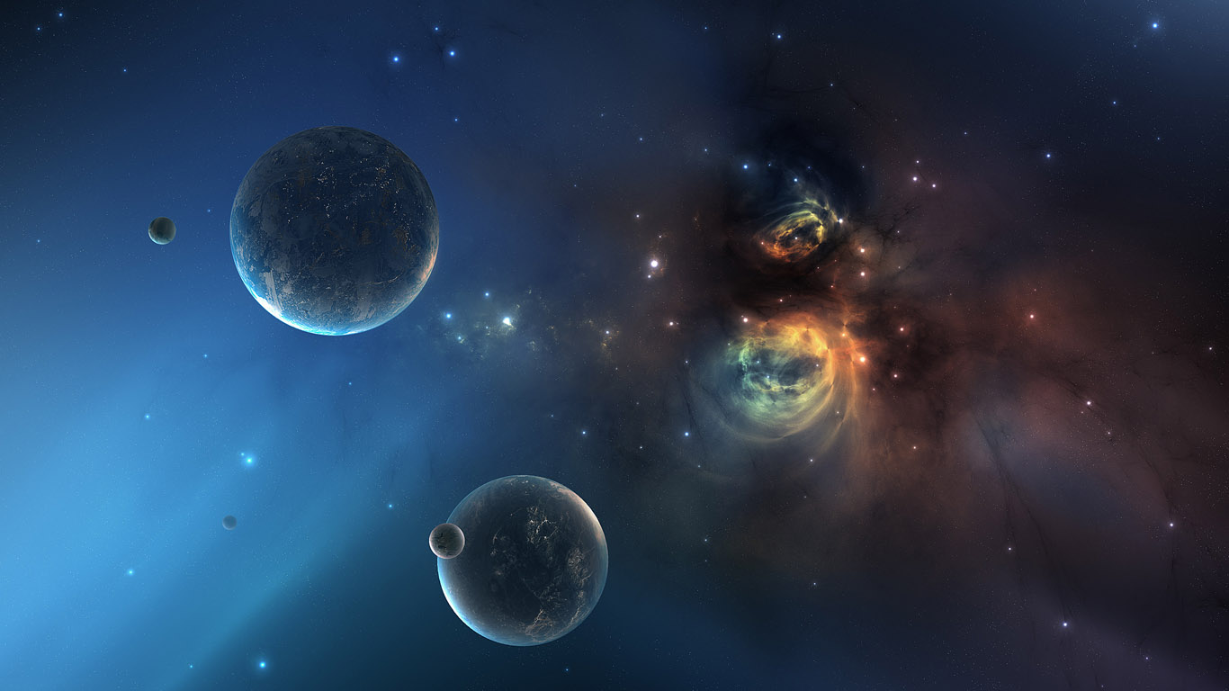
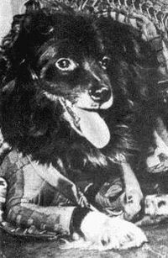
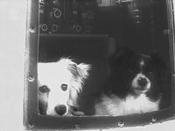
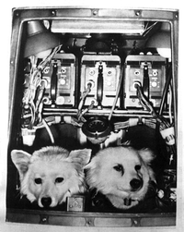
Первый этап научных исследований (июль — сентябрь 1951 года)
Дезик и Цыган
Мишка и Чижик
Дезик и Лиса

Slide 5
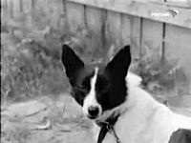
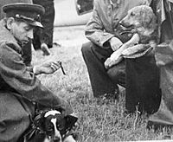
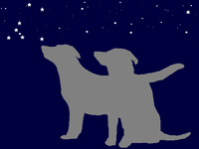
Смелый и Рыжик
Непутёвый и ЗИБ
Мишка и Чижик

Slide 6
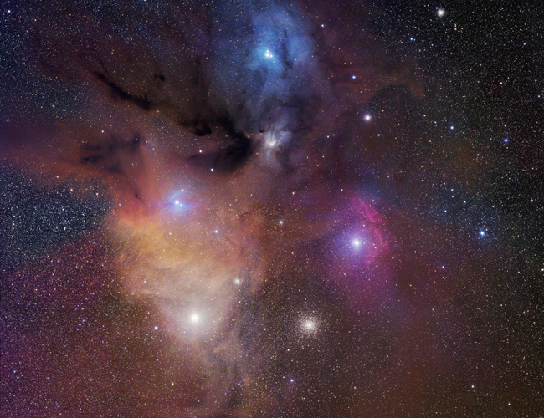
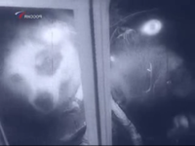
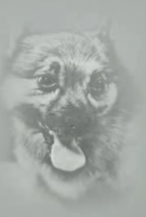
Второй этап научных исследований (1954—1957 годы)
Лиса (вторая) и Рыжик (второй)
Лиса (вторая) и Бульба

Slide 7
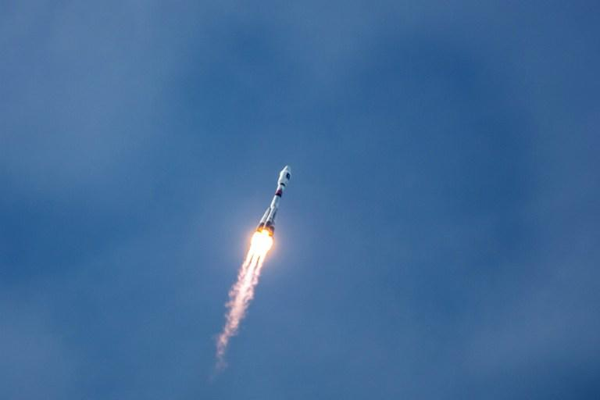
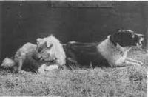
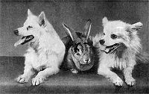
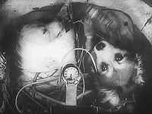
Третий этап научных исследований (1957—1960 годы)
Рыжая и Джойна
Отважная и Малёк
Белка и Модница

Slide 8
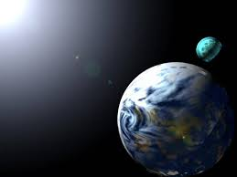
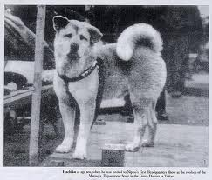
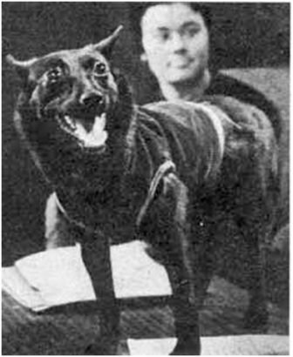
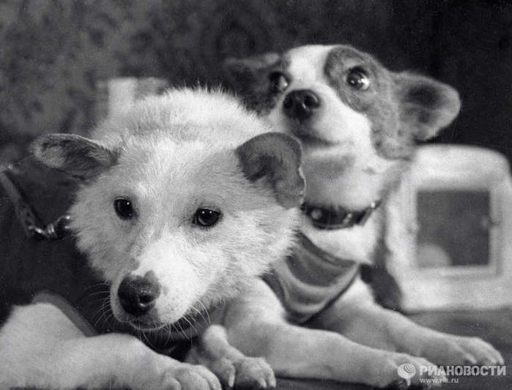
В Китае производились запуски собак на геофизических ракетах в 60-х годах XX века. Учёными Института биофизики Китайской академии наук были отобраны 30 собак. Они проходили специальную подготовку, во время которой учились переносить перегрузки, длительное время находиться в замкнутом пространстве, не бояться шума и вибрации. Две собаки совершили полёты на ракетах.

Slide 9
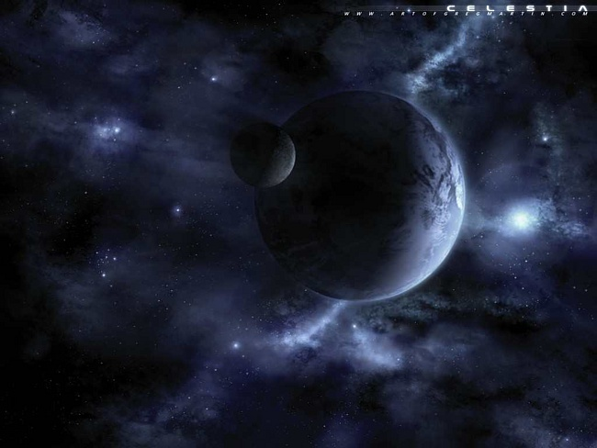
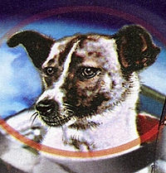
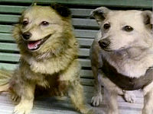
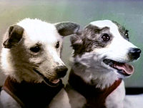
СССР. Космические аппараты
Полёты собак на космических аппаратах предполагали орбитальные полёты вокруг Земли продолжительное время с первой космической скоростью. Основной целью экспериментов по запускам космических кораблей-спутников, было исследование влияния факторов космического полёта на организм животных и других биологических объектов (перегрузка, длительная невесомость, переход от перегрузок к невесомости и обратно), изучение действия космической радиации на животные и растительные организмы. Также проводились медико-биологические эксперименты и научные исследования космического пространства. Полёты собак на кораблях-спутниках должны были доказать безопасность орбитальных космических полётов для человека.

Slide 10
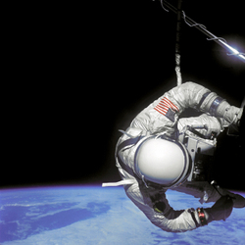
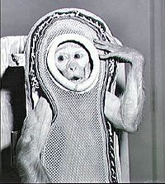
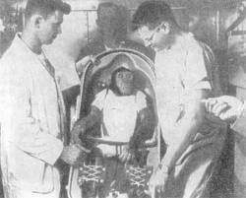
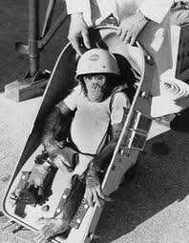
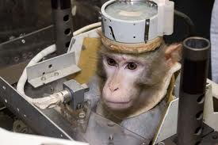
Обезьяны в космосе
Наиболее близкие к человеку по физиологии обезьяны многократно запускались в суборбитальные и орбитальные полёты как до, так и после первого полёта в космос человека. США запускали обезьяну в космос первоначально между 1948—1961 и по одному полёту в 1969 и в 1985 годах. В суборбитальные полёты запускали обезьян Франция в 1967 году, Аргентина в 1969—1970 годах, Иран с 2011 года. Советский Союз и Россия запускали обезьян между 1983 и 1996 годами. Всего в космос летали 32 обезьяны; у каждой было только по одной миссии.

Slide 11
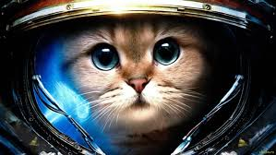
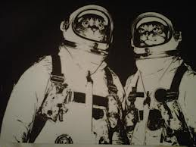
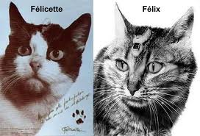
Кошки в космосе
Кошки запускались в космос только Францией. Считается, что успешный суборбитальный полёт совершил кот Феликс, хотя многие источники утверждают, что первой в мире кошкой, совершившей космический полёт, была Фелисетт.

Slide 12
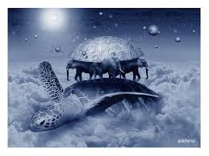
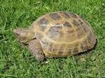
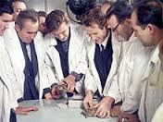
Черепахи в космосе
В рамках «лунной программы СССР» летно-конструкторские испытания корабля 7К-Л1 предусматривали изучить, как перегрузки повлияют на живые организмы. Успешный запуск корабля 7К-Л1 № 9 был осуществлен 15 сентября 1968 г. На борту космического корабля, названного в печати «Зонд-5», находились живые объекты: две среднеазиатские черепахи, дрозофилы, хрущаки, традесканция с бутонами, клетки Хела в культуре, семена высших растений.

